Slide 1
Du pré carré aux ronds-points
Histoire et cultures de l’aménagement
De l’aménagement du territoire
à l’aménagement des territoires Exposé de Marc Desportes
22 avril 2020

Slide 2
Introduction

Slide 3
I. Crises

Slide 4
I.1. Saturation et contestation (fin 60-début 70)

Slide 5
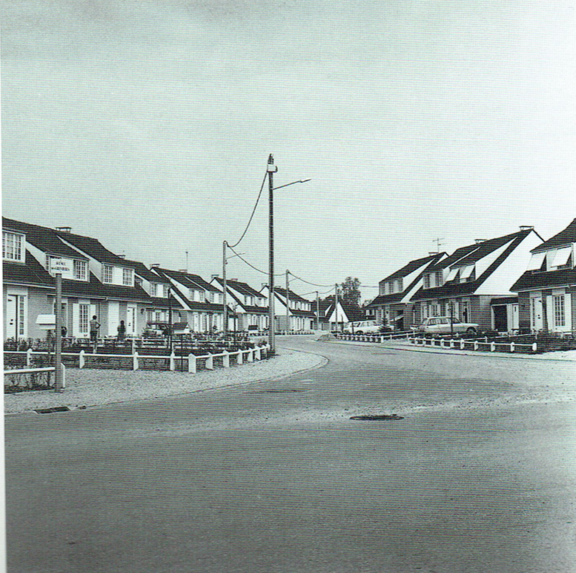

Slide 6
I.2. Choc pétrolier et crise économique (années 70-80)

Slide 7
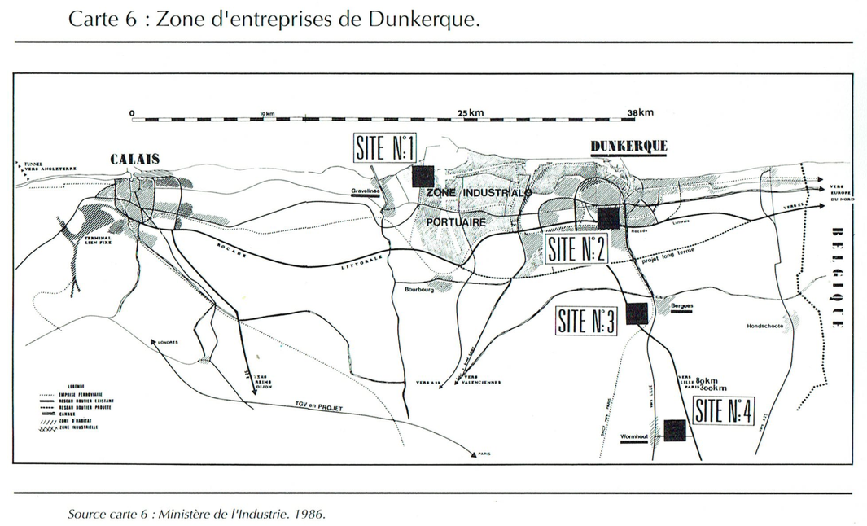
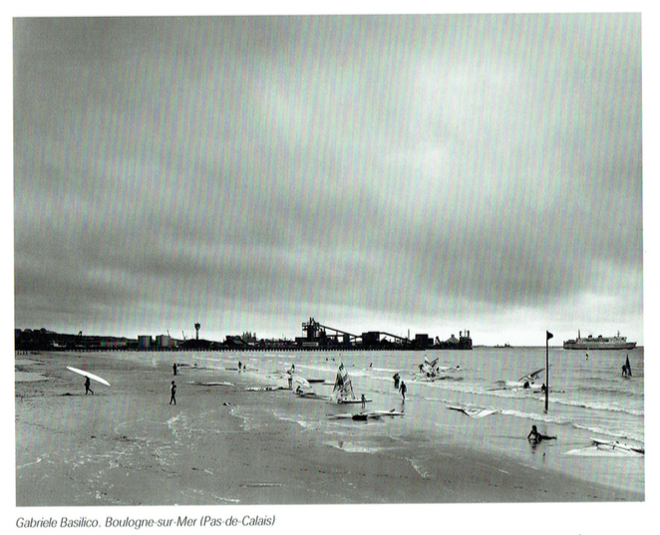

Slide 8
II. Nouvelles dynamiques territoriales

Slide 9
II.1. Cadres institutionnels et politiques

Slide 10
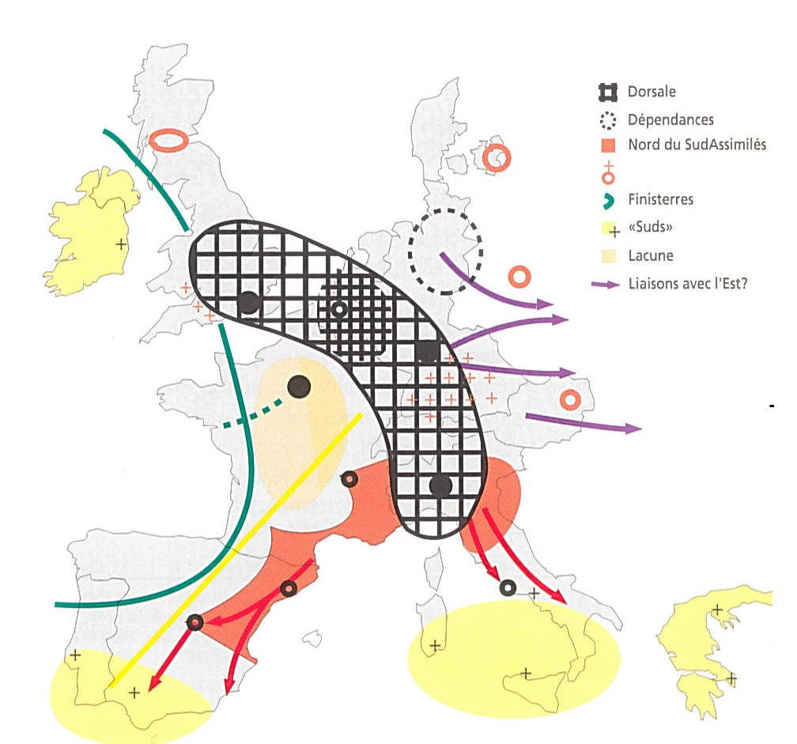
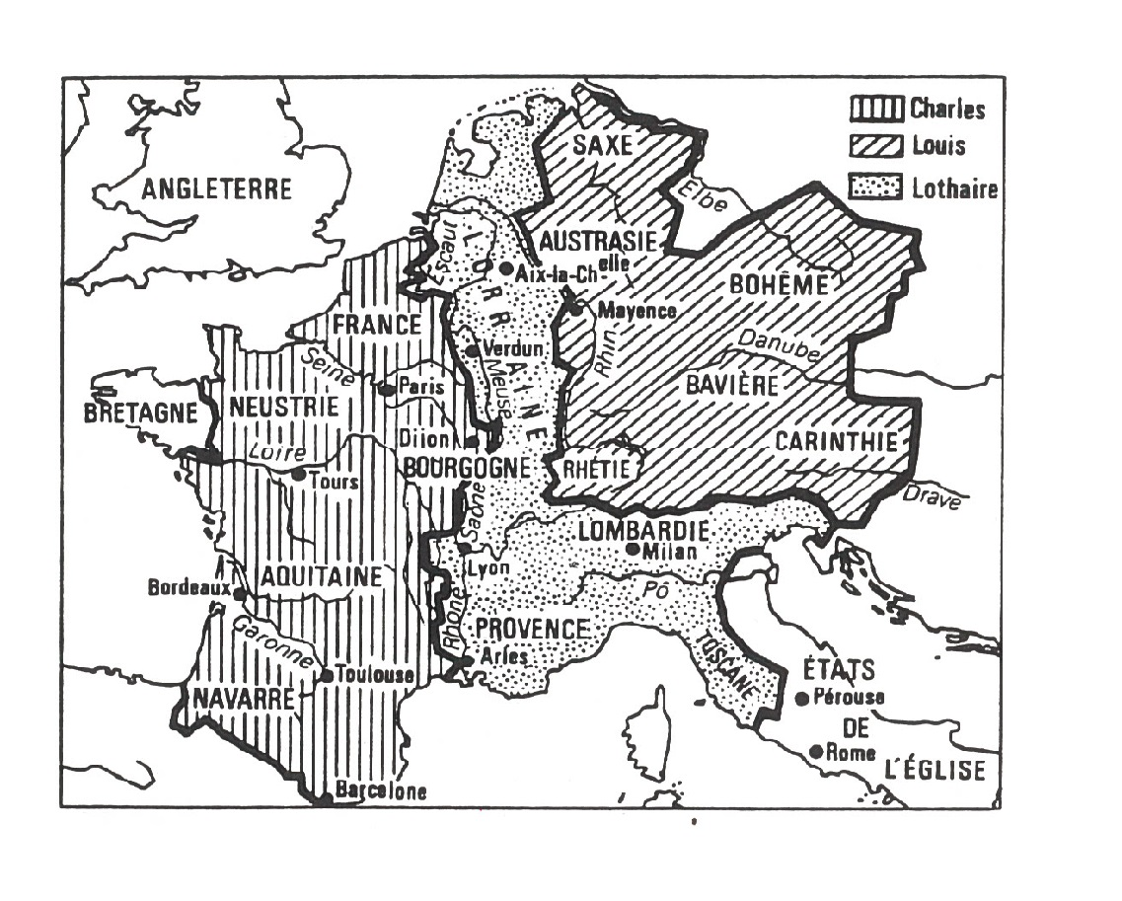

Slide 11
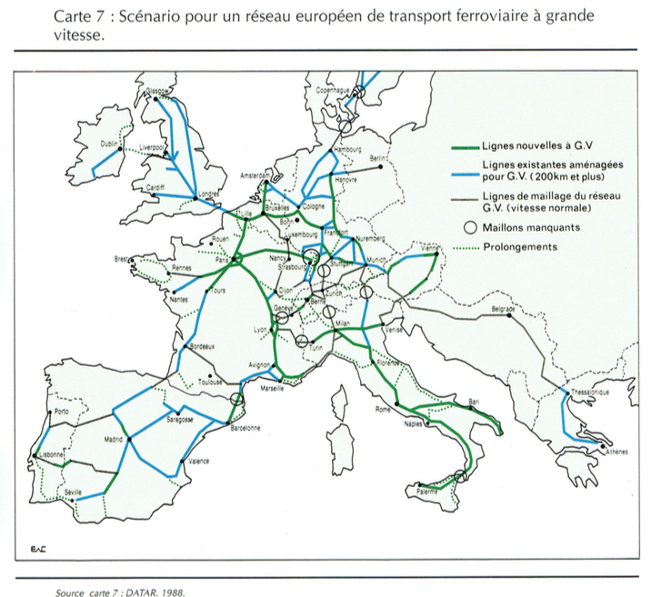

Slide 12
II.2. Dynamiques économiques

Slide 13
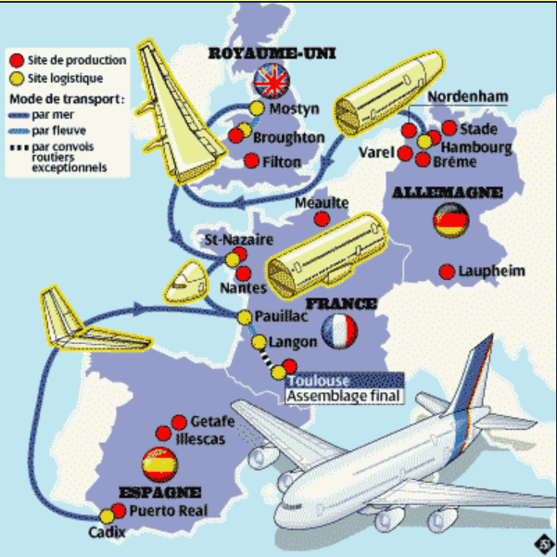

Slide 14
Euralille

Slide 15
II.3. Les lois d’orientation pour l’aménagement du territoire

Slide 16
III. Emergence des territoires

Slide 17
III.1. Montée en puissance du développement durable

Slide 19
III.2. L’Etat se réorganise

Slide 20
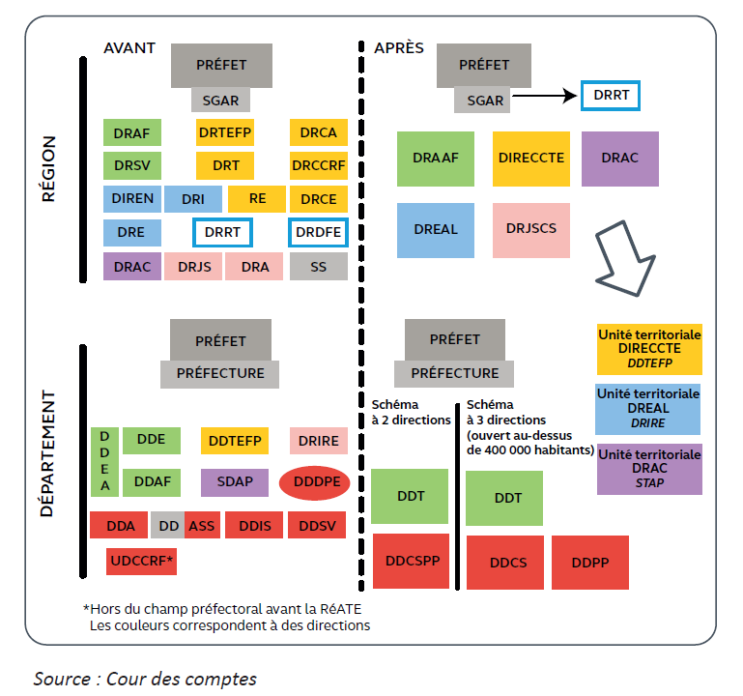

Slide 21
III.3. Dissolution de l’aménagement du territoire

Slide 22
Conclusion

